Slide 1
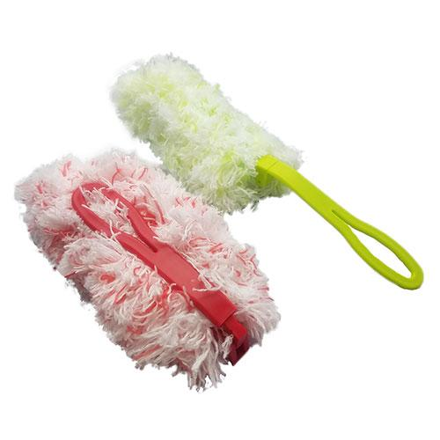
【提案書】
ふわもこ折りたたみモップ
ホコリなどを拭き取るには非常に便利なふわふわモコモコのハンディモップです。モップの柄の宇文は折りたたむことが出来る上、名入れプリントも可能なため、販促用にもおすすめ。
特徴
納期
納期スペース
仕様
カラー展開 : 2色（赤・緑）アソート
素材 : 柄 PP､モップ/PET､ナイロン
サイズ : 300ｘ100ｘ100mm
重量 : 41g
包装 : 印刷OPP袋入り
お見積
お見積りスペース

